Slide 1
System obsługi szpitala
inż. Jakub Celadyn, inż. Marcin Jackowski, inż. Przemysław Kaśków, inż. Tomasz Papiór, inż. Mateusz Sobala

Slide 2
1. System obsługi szpitala
Skąd pomysł?
Inż. Marcin Jackowski
Dlaczego?
Każdy korzysta z usług szpitala
Ujednolicenie obiegu informacji o pacjencie w szpitalu
Innowacyjność
Wszystkie informacje o pacjencie w jednym miejscu
Pielęgniarki posiadające dostęp do informacji o pacjencie bez „sterty papierów” i w sposób mobilny
2

Slide 3
2. Zakres projektu
Cele:
Elektroniczny obieg informacji o pacjencie
Mobilny dostęp do kart chorobowych pacjentów dla pielęgniarek
Zapisywanie wykonanych czynności w szpitalu w karcie chorobowej pacjenta (np. godz. podania leku, wizyta lekarza)
Przeglądanie historii chorób pacjentów
Przeglądanie pacjentów z daną chorobą
3

Slide 4
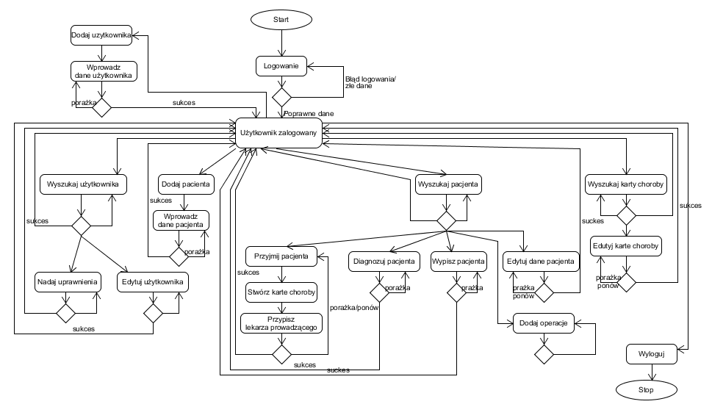
2. Zakres projektu
4

Slide 5
2. Zakres projektu
Ryzyka projektu:
nieumiejętność pracy w zespole 0,05 -> 0,5
nieumiejętność wykorzystania narzędzi 0,03 -> 0,45
niespójność danych 0,01 -> 0,9
nieczytelność danych 0,1 -> 0,9
nieuzasadniona złożoność rozwiązań 0,25 -> 0,19
ograniczenie zakresu funkcji 0,1 -> 0,9
nieumiejętność planowania 0,2 -> 0,95
5

Slide 6
2. Zakres projektu
Funkcjonalności podstawowe:
Logowanie
Dodawanie/usuwanie pacjentów
Dodawanie/edycja/archiwizacja karty choroby pacjenta
Edycja karty pacjenta oraz danych pacjenta
Przeglądanie kart choroby (wg rodzaju choroby)
Przyjęcie pacjenta do szpitala
Wypisanie ze szpitala
Edycja konta lekarza
Generacja Qr code
Przypisanie lekarza prowadzącego do pacjenta
6

Slide 7
2. Zakres projektu
Funkcjonalności rozszerzone:
Generacja, drukowanie dokumentów
Obieg plików/wyników pacjenta
Grafik pracy lekarzy i pielęgniarek
Zarządzanie urlopami
Śledzenie stanu zdrowia pacjentów online
Opracowanie wymiany informacji medycznych
7

Slide 8
3. State of Art
Asseco Poland S.A -> AMMS (Asseco Medical Managment Solutions)
KAMSOFT S.A -> KS-MEDIS
Politechnika Poznańska (obecnie Rightsoft)-> ESKULAP
8

Slide 9
4. Narzędzia i technologie
Narzędzia:
MySql Workbench, phpMyAdmin, Xcode, nginx, Fail2ban, UMLet,
Technologie:
SQL, PHP, HTML, JavaScript, bootstrap, Swift(iOS), Qr code, Raspbian
9

Slide 10
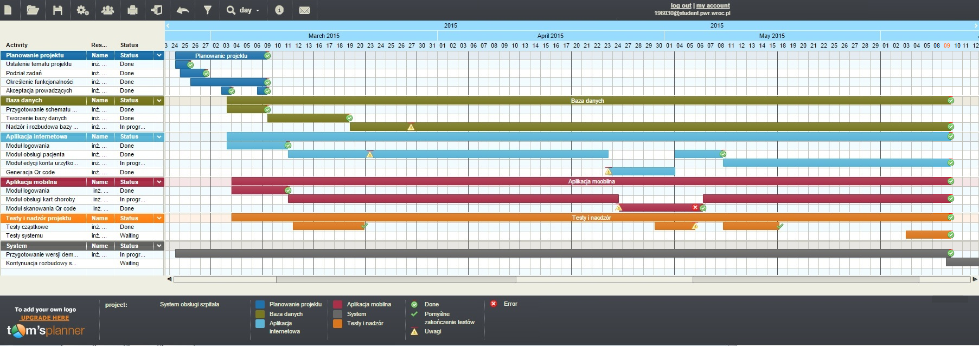
5. Wykres Gantt’a
10

Slide 11
6.Kalkulacja kosztów i nakładu pracy
Płaca 200h x 100 PLN/h = 20000 PLN
Ubezpieczenie (19,64%) = 3928 PLN
Koszy bezpośrednie = 23928 PLN
Koszty pośrednie (20%) = 4785 PLN
Suma kosztów = 28713 PLN
Zysk = 0 PLN
VAT (23%) = 6604 PLN
Koszt projektu = 35316 PLN
11

